Slide 1
Лечебная физическая культура
Комплексы физических упражнений направленных на устранение различных заболеваний

Slide 2
Лечебная физическая культура (ЛФК)
Понятие лечебной физической культуры
Показания к применению ЛФК
Комплексы упражнений лечебной физкультуры при различных видах заболеваний
Формы лечебной физкультуры

Slide 3
Лечебная физкультура (ЛФК) – это совокупность методов лечения, профилактики и медицинской реабилитации, которые основаны на использовании физических упражнений, методически разработанных и специально подобранных.

Slide 4
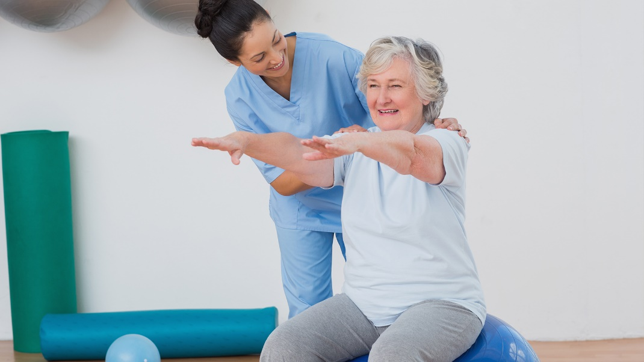
Показания к применению ЛФК
Показания к применению ЛФК определяются способностью физических упражнений влиять на весь организм и изменять его функциональное состояние.
Лечебная физкультура применяется практически при любых недугах и травмах и не имеет возрастных и половых ограничений. Основными показаниями для ее использования считаются отсутствие, ослабевание или извращение функции, установившейся вследствие заболевания, повреждения, травмы или их осложнения при выполнении условия позитивной динамики в физическом состоянии и самочувствии больного. Стоит подчеркнуть, что эффект лечебной физкультуры в значительной степени повышается при более раннем и систематическом ее применении в комплексном всестороннем лечении и реабилитации.

Slide 5
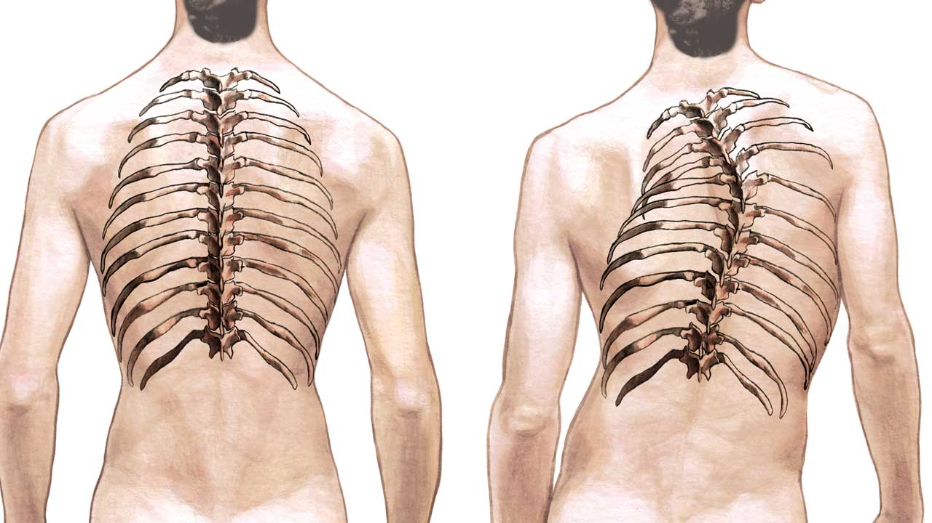
Лечебная физкультура при сколиозе
Сколиоз – это стойкая деформация позвоночника, характеризующаяся его боковым искривлением относительно плоскости позвоночного столба. Прогрессирование сколиоза приводит к стойким деформациям остального скелета грудной клетки, таза и конечностей, что ведет к серьезным нарушениям в работе организма.

Slide 6
Комплекс лечебной физкультуры при сколиозе:
1 – исходное положение стоя на носках с поднятыми вверх и сцепленными в замок руками; производят покачивание туловищем из стороны в сторону.
2- исходное положение стоя, ноги на ширине плеч, руки опущены; скользящим движением руки вдоль туловища кверху поднимают руку к плечу и одновременно наклоняют туловище в противоположную сторону, другая рука скользит по ноге, затем то же в другую сторону.
3- исходное положение стоя, ноги на ширине плеч, руки опущены; одну руку поднимают вверх и отводят назад, одновременно отводя назад другую руку; повторяют несколько раз, меняя положение рук.
4- исходное положение стоя, ноги на ширине плеч; поднимают вверх руку, одновременно наклоняясь в противоположную сторону. Другую руку заводят за спину. Повторяют несколько раз, меняя положение рук с наклонами в одну и другую сторону.
5- стоя боком к стенке и держась руками (одной снизу, другой сверху) за перекладины, проводят усиленный наклон в бок.
6- исходное положение стоя на одном колене, руки на поясе, одну руку поднимают вверх и одновременно наклоняются в противоположную сторону.
7- исходное положение лежа на животе. Разводят руки в стороны и одновременно прогибаются.
8- исходное положение лежа на животе. Руки вытянуты вперед, приподнимают верхнюю часть туловища и одновременно одну ногу. Повторяют несколько раз, меняя положение ног.
9- исходное положение лежа на животе. Вытянув вперед руки с палкой, поднимают руки вверх, прогибаясь, и возвращаются в исходное положение.
10- исходное положение стоя на четвереньках. Поднимают одну руку и одновременно вытягивают назад противоположную ногу, затем возвращаются в исходное положение. Повторяют несколько раз, меняя положение рук и ног.
11- исходное положение сидя на подогнутых под себя ногах. Поднимают вверх руку, прогибаясь, и одновременно вытягивают назад противоположную ногу. Затем возвращаются в исходное положение. Повторяют несколько раз, меняя положение рук и ног.
12- исходное положение стоя на четвереньках. Поворачивают туловище, одновременно отводя руку в сторону, и возвращаются в исходно положение. Повторяют несколько раз в одну и другую стороны.
13-14 – стоя на коленях и опираясь на руки, скользящим движением вытягивают вперед руки, затем подтягивают их к коленям.
15 – асимметричный вис на стенке- одна рука вытянута (со стороны искривления), другая согнута.
16-17 - ползание на коленях, вытягивая поочередно правую и левую руку и подтягивая одновременно ногу.
18 – сидя на косом сиденье, поверхность которого должна быть наклонена в сторону искривления позвоночника, одну руку держат на поясе, другую (со стороны искривления) заводят за голову.
19 - сидя на косом сиденье, поверхность которого должна быть наклонена в сторону искривления позвоночника, производят наклоны туловища в сторону, противоположную искривлению.
20 (заключительное упражнение) – лежа на спине, вытягиваются, руки вдоль туловища.

Slide 7
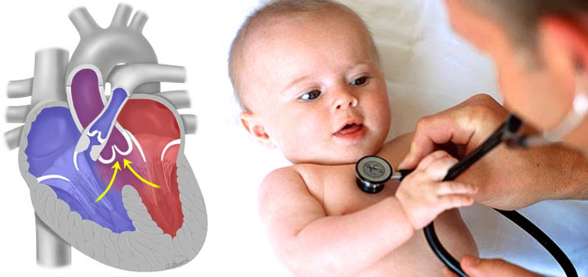
Лечебная физкультура при пороках сердца
Порок сердца – это деформация и патологические изменения в структуре клапанов, перегородок и стенок камер, которые ведут к неправильной работе органа и нарушению внутрисердечной гемодинамики.
Заболевание бывает врожденным и приобретенным. Вероятность передачи врожденного порока сердца от матери ребенку составляет от 3% до 50%. У клинически здоровых родителей риск рождения ребенка с такой патологией равен 1%.

Slide 8
Комплекс упражнений для больных с полной компенсацией порока сердца
В начале применяют упражнения для малых и средних мышечных групп рук и ног, которые выполняют в медленном темпе, в облегченных исходных положениях (лежа, сидя) и повторяют 3—4 раза. Каждое 4-е упражнение должно быть дыхательным. В дальнейшем упражнения для корпуса и для более крупных мышечных групп рук и ног выполняют сидя и стоя, количество повторений доводят до 6—8. Длительность процедуры от 10 до 30 мин. Занятия должны проводиться регулярно и длительно.Противопоказания к назначению лечебной гимнастики — обострение ревматизма, тахикардия в покое, частая экстрасистолия
1 - поднимание рук в стороны вверх - вдох, опустить руки - выдох;
2 - руки сжатые в кулаки к плечам, опустить вниз, 4-6 раз;
3 - отвести ногу в сторону, 4-6 раз;
4 - сгибание ноги в колене, полувыпад в сторону;
5 - наклоны туловища со скольжением рук вдоль тела при наклоне - вдох, выпрямление - выдох;
6 - выпрямление руки вперед и сгибание в локте; дыхание произвольное, 3-4 раза;
7 - поднимание ноги, согнутой в колене - вдох, опустить - выдох, 3-4 раза;
8 - наклон корпуса вперед - выдох при выпрямлении - вдох, 3-4 раза;
9 - отвести руки назад - вдох, расслабить руки - выдох, 3-4 раза;
10 - ходьба с высоким подниманием колена с постепенным замедлением ходьбы до обычной;
11 - ходьба на носочках, спокойное дыхание;
12 - поднимание рук вверх, мягко, вдох: расслабленно опустить вниз - выдох, 4-5 раз.

Slide 9
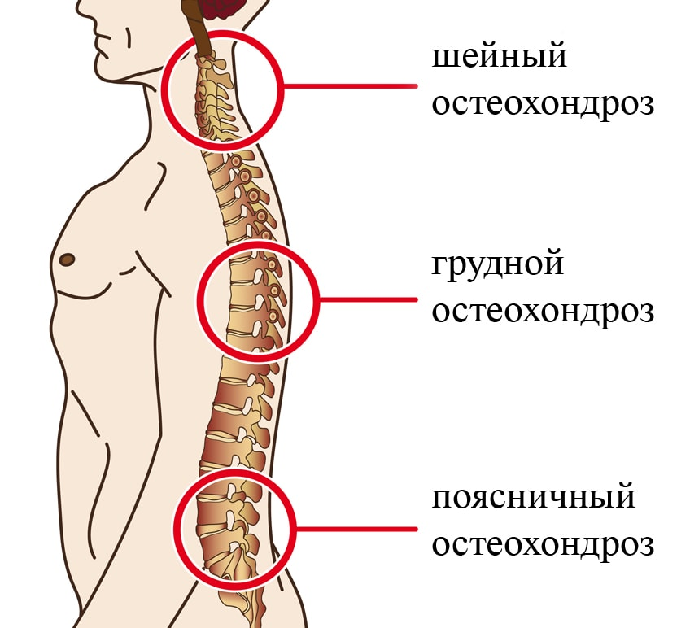
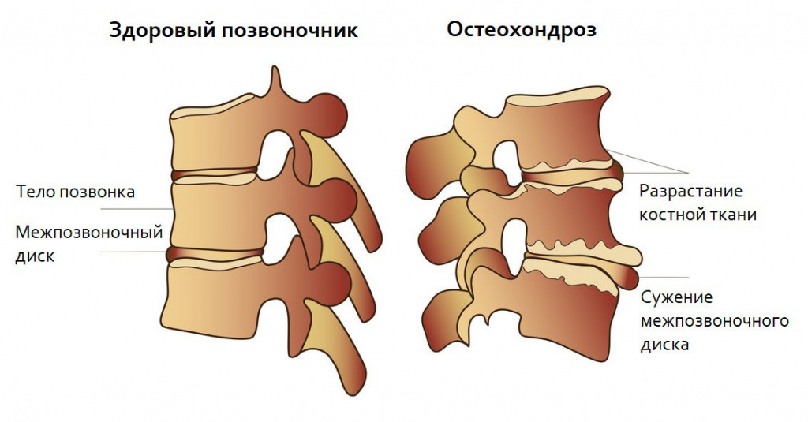
ЛФК при остеохондрозе позвоночника
Остеохондроз позвоночника — дегенеративные изменения, затрагивающие межпозвонковые диски, суставы, связки и другие ткани, образующие позвоночно-двигательный сегмент (ПДС). При этом заболевании первично поражаются межпозвоночные диски и вторично — другие отделы позвоночника и опорно-двигательного аппарата.

Slide 10
Комплекс лечебной физкультуры при остеохондрозе позвоночника:
ЛФК в позе сидя на стуле
Руки находятся в расслабленном положении. Подбородок плавно опускается к груди, а затем поднимается вверх, при этом голова запрокидывается. Повторить 10 раз.
Упираясь лопатками в спинку стула, выгнуть спину, а затем сгибается. Повторяется 10 раз.
Плечи медленно поднимаются вверх до самой высокой точки. Ладони замкнуть на затылке, а локти завести максимально вперед. Поворачиваться влево и вправо по 7 раз в каждую сторону.
Описать подбородком 5 раз цифры от 0 до 9, достигая напряжения в каждой крайней точке.
Выполнять круговые повороты плечами вперед и назад, синхронно, для каждой стороны по 1 минуте.
Гимнастика для спины и груди стоя
Медленно наклонять голову вправо, затем влево. В крайней нижней точке шея удерживается несколько секунд.
Плечи медленно отвести назад вместе с руками так, чтобы локти рук соприкасались. 5 повторов.
Выполнять повороты со стороны в сторону, при этом надавливая ею на плечо. Повторять по 15 раз.
Ладони лежат на плечах. Локти симметрично завести вперед, соприкоснуться, ими. Сделать 5 раз.
ЛФК для позвоночника в положении лёжа
Голова поднимается вверх, причем подбородок тянется и прижимается к груди. Задержать позу ненадолго. Выполнить 5 раз.
Приподнимать верхнюю часть туловища и опускать назад. Повторить 15 раз.
Тянуться подбородком вверх, к потолку. Зафиксировать максимальную точку на 10 секунд, повторить 5 раз.
Лежа на животе, вытягивать вперед руки, тем самым растягивая верхнюю часть тела.

Slide 11
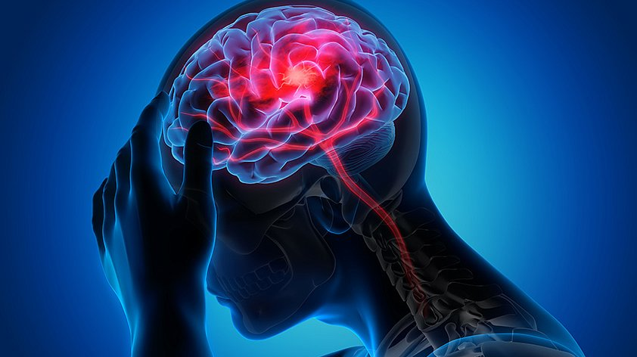
Лечебная физкультура при инсульте
Инсульт — острое нарушение мозгового кровообращения, которое часто способствует инвалидизации пациента. Без своевременного лечения патология может значительно нарушать функции мозга и приводить к смерти.

Slide 12
Комплекс лечебной физкультуры при инсульте:
Упражнения для рук Сомкнуть пальцы в замок. Поднять руки над головой с выпрямленными локтями, затем отвести их в стороны. Повторять упражнение до появления легкого утомления. Тянуть правую руку к левому уху, затем левую руку к правому уху. Скрестить руки и тянуть обе конечности к противоположным ушам. В положении лежа руки расположить вдоль туловища. Правую руку согнуть в локте, затем опустить на кровать. Повторить упражнение левой рукой. Сделать его нужно минимум по 10 раз каждой рукой. Взять глубокую миску, высыпать в нее пуговицы, ручки, карандаши и прочие предметы различной формы. Пациент должен перекладывать их из одной емкости в другую по одному. Это способствует улучшению моторики рук.
Упражнения для ног Принять сидячее положение. Откинуться на подушку и взяться за кровать руками с двух сторон. Ноги вытянуть вперед. Плавно начинать прогибаться, отводя голову назад, сделать глубокий вдох, спустя 5 секунд вернуть в исходную позицию. Количество повторений – 6-8. Сесть, руки опустить, а ноги выпрямить. Медленно отвести руки назад, слегка запрокинуть голову и выпрямить спину, постараться свести лопатки. Задержаться в таком положении на 2-3 секунды. Вернуться в исходную позицию. Количество повторений – 4-6. Лечь на пол и согнуть в коленях ноги. Наклонять ноги вправо и влево, не отрывая стопы от пола. Упражнение направлено на разработку коленных суставов. Лечь на пол, согнуть в коленях ноги. Поочередно поднимать их к груди и удерживаться в таком положении до 10 секунд, помогая руками. Упражнение помогает восстановить активность тазобедренных суставов. Лечь на бок и согнуть колени. Максимально развести в стороны колени и задержаться на 10 секунд, при этом стопы не должны отрываться друг от друга. Можно поднять верхнюю ногу и держать ее 10-15 секунд на весу. В положении стоя придерживаться за стену и подниматься на цыпочки, затем опускаться обратно. Выполнять махи назад поочередно каждой ногой.
Упражнения для туловища. Для улучшения координации движений показан следующий комплекс: Вытянуть перед собой руки и соединить их. Выполнять наклоны корпусом вперед. В первые дни желательно делать упражнения в положении сидя, затем – стоя. Количество повторений – 15-20. Лечь на пол, подтянуть колени к груди. Поддерживая одну ногу руками, другую опустить на пол обратно. Упражнение прорабатывает мышцы пресса. Принять сидячее положение, руки на поясе. Поочередно наклонять корпус в стороны. Когда самочувствие улучшится, можно выполнять упражнение стоя. Для улучшения функционирования мышц шеи следует делать повороты головы вправо и влево. Чтобы восстановить работу пальцев рук, нужно по 10-15 раз их сгибать и разгибать.

Slide 13
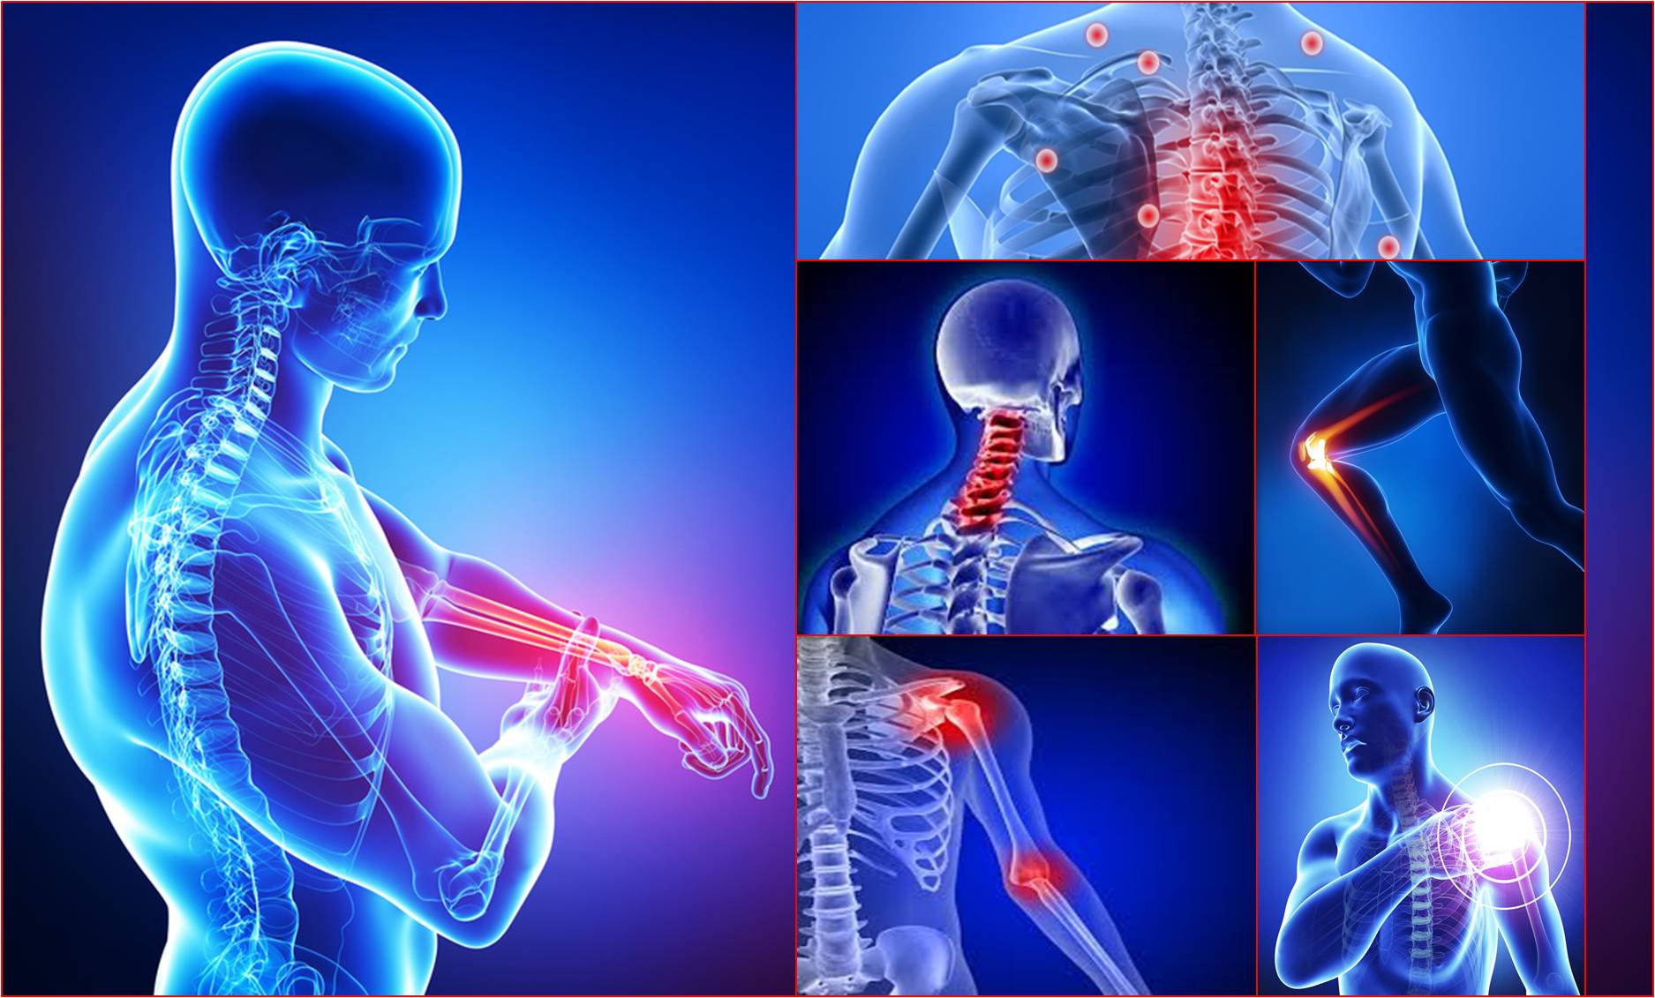
Лечебная физкультура при заболеваниях опорно-двигательного аппарата:
Опорно-двигательный аппарат — это основа всего тела, благодаря которой мы можем передвигаться, принимать определенные позы. Заболеваниями опорно-двигательного аппарата называют целую группу разных проблем, связанных с позвоночником, хрящей и мышц. Провоцирует их множество факторов, один из которых — малоподвижный образ жизни.

Slide 14
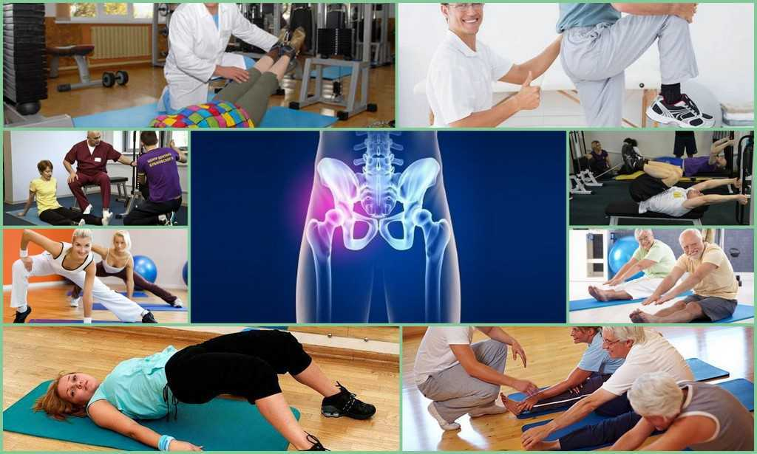
Комплекс лечебной физкультуры при заболеваниях опорно-двигательного аппарата:
Занятие ЛФК состоит из трех частей: вводной, основной и заключительной.
Вводная часть. Укрепление организма, подготовка к выполнению специальных упражнений. Это общегигиенические упражнения, которые задействуют в работу не поврежденные части тела. В 1 и 2 периодах направлены на общеукрепляющее действие на мышечную систему. В 3 периоде такие упражнения общетренировочные. Вводная часть длится 5–15 минут, зависит от периода реабилитации.
Основная часть. Вовлечение в работу мышц поврежденного сегмента конечности. Активные упражнения соответствуют особенностям нарушения функции и задачам периода. Инструктор подбирает индивидуально темп, амплитуду и число повторений. Программа ЛФК включает активные движения, с само- и взаимопомощью, с сопротивлением, со снарядами. Упражнения для мышц поврежденного сегмента чередуют с движениями на все группы мышц, паузами для отдыха, дыхательными упражнениями. Продолжительность 10-30 минут.
Заключительная часть. Состоит из упражнений дыхательных, на расслабление. Длится 3-5 минут. Заниматься нужно не менее 2 раз в день. Дополнительно для реабилитации на 3 этапе реабилитации врач может назначить средства механотерапии, гидрокинезотерапии и трудотерапии.
Механотерапия.Форма ЛФК с использованием специальных аппаратов. Принцип действия основан на биофизических особенностях движения в суставах: блоковая система (аппарат Тило), маятникообразная система (аппарат Каро-Степанова), система рычага (аппарат Цандера). С их помощью можно уменьшить проявление ригидности в пораженном суставе, ускорить восстановление, снять отеки. В результате увеличивается амплитуда движений в суставах, укрепляются мышцы. Рекомендована при функциональной недостаточности суставов, мышечных контрактурах, гипотрофии мышц, рубцовых сращениях мягких тканей, состояниях после переломов и повреждений сухожилий. Так же специалист учитывает самочувствие больного, возраст, физическую форму, локализацию повреждения, фазу процесса.
Упражнения в воде (гидрокинезотерапия). Дают выраженный эффект при реабилитации больных с повреждениями опорно-двигательного аппарата. Проводятся в бассейнах, естественных водоемах, ваннах. Помогают восстановить двигательные функции суставов, расслабить мышцы, снять болевой синдром, укрепить ослабленные мышцы. Тренируют опорную функцию, формируют положительный настрой у пациентов.

Slide 15
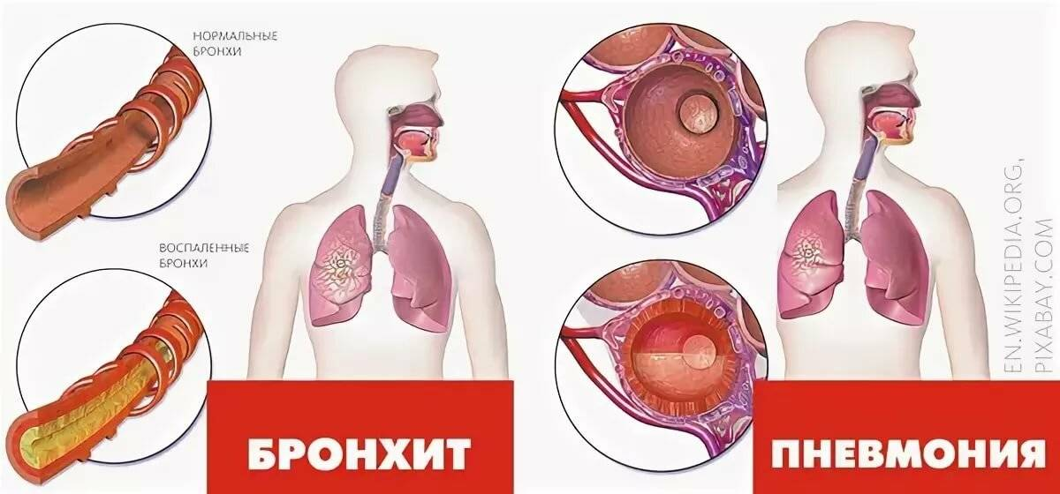
Лечебная физкультура при остром бронхите и пневмонии:
Острым бронхитом хотя бы раз в жизни болел каждый человек. Это заболевание, если его лечить правильно, в большинстве случаев проходит без следа. Однако острый бронхит иногда осложняется пневмонией, а также может принять хроническое течение.
Пневмония может вызываться самыми разнообразными микроорганизмами: бактериями, вирусами, патогенными грибами, а также условно-патогенной микрофлорой, которая в норме мирно существует в организме человека и становится агрессивной при определенных условиях.
Пневмония бывает очаговая и крупозная, односторонняя и двусторонняя.

Slide 16
Комплекс лечебной физкультуры при остром бронхите, пневмонии и бронхиальной астмы:
Пневмония (воспаление легких) – тяжелое инфекционное заболевание, с которым не всегда удается справиться даже в наше время, когда фармакологический рынок предлагает широчайший спектр антибактериальных лекарственных средств. Не последнюю роль в улучшении исхода болезни играет своевременное назначение комплекса упражнений ЛФК, рекомендованных при пневмонии. Это помогает ускорить выздоровление и избежать нежелательных последствий.
Бронхит – это воспалительное заболевание дыхательной системы, характеризующееся преимущественным поражением бронхов. В данный момент бронхит является одним из наиболее распространенных заболеваний в мире.
Бронхиальная астма – это хроническое воспалительное заболевание дыхательных путей, которое проявляется приступами одышки, свистящего дыхания, кашля, а в тяжелых случаях – выраженным и даже жизнеугрожающим нарушением функции дыхания.

Slide 17
Заключение Лечебная физическая культура играет в восстановлении здоровья не менее важную роль, чем специализированная медицинская помощь. Если врач диагностирует и устраняет причину заболевания, то ЛФК способствует закреплению достигнутого результата и восстановлению первоначальной функциональной активности пациента. Выполнение упражнений, рекомендованных специалистом, и соблюдение правильного образа жизни, включающего в себя необходимый объем двигательной активности, - все это является залогом успешного лечения и поддержания здоровья.

